Slide 1
Rayonnement dipolaire électrique
AGREGATION 2019

Slide 2
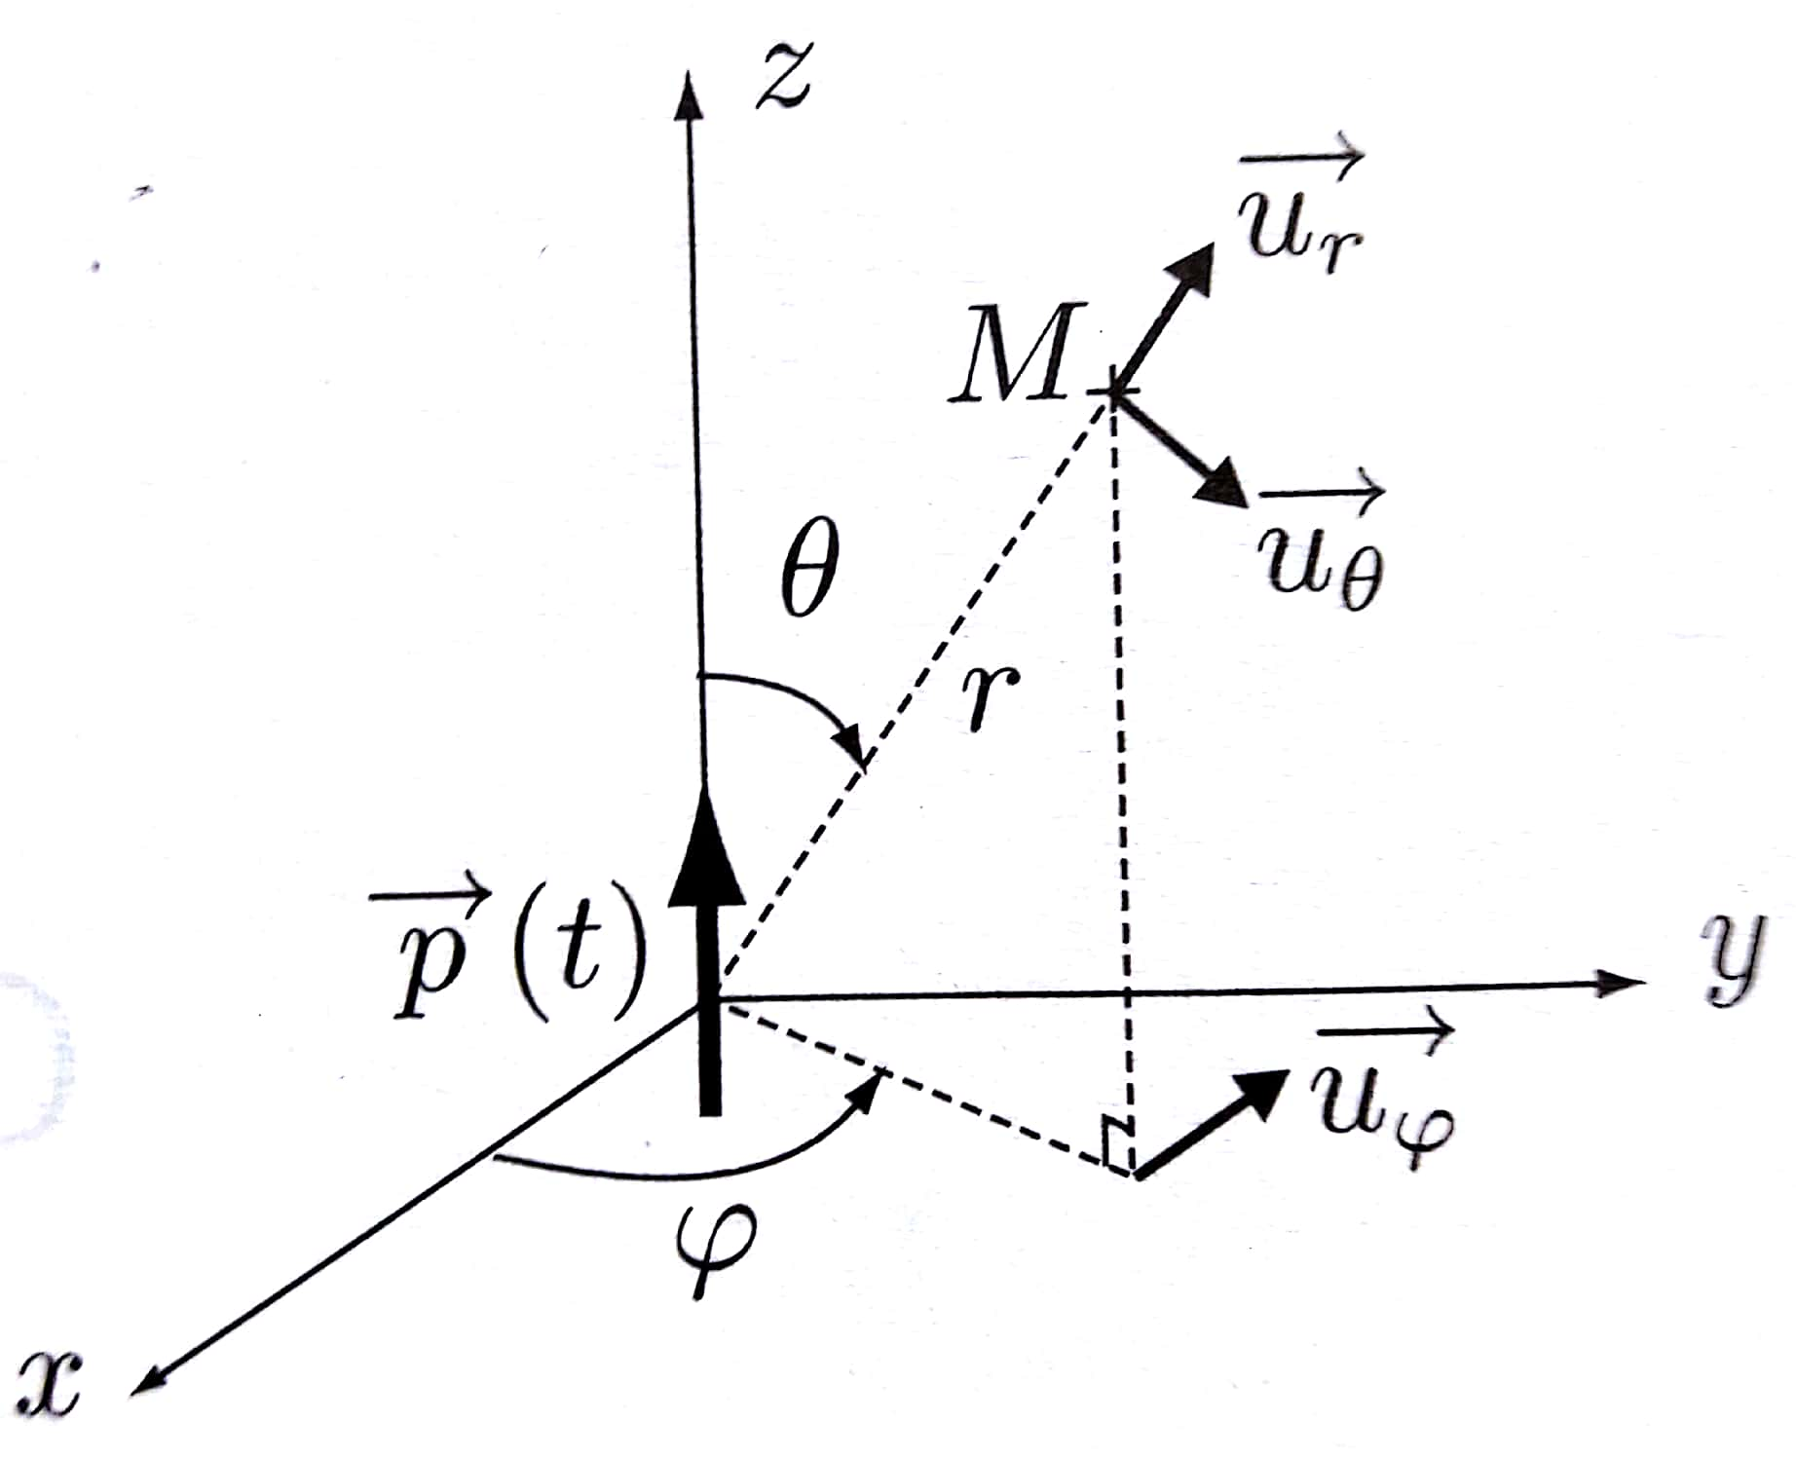
Système de coordonnées

Slide 3
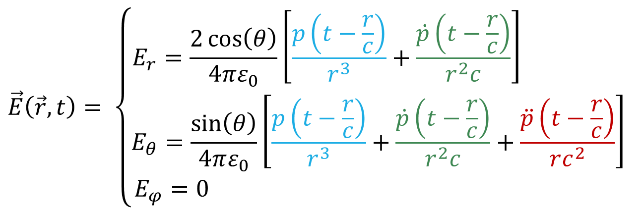
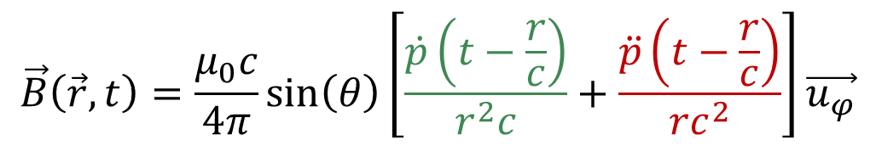
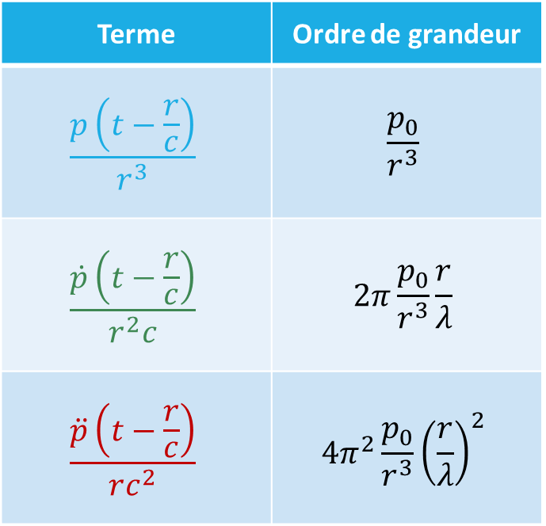
Expression du champ rayonné
$$\vec{B}\left(\vec{r},t\right)=\frac{μ_{0}c}{4π}\sin\left(θ\right)\left[\frac{\dot{p}\left(t−\frac{r}{c}\right)}{r^{2}c}+\frac{\ddot{p}\left(t−\frac{r}{c}\right)}{rc^{2}}\right]\vec{u_{φ}}$$
Terme | Ordre de grandeur
$$\frac{p\left(t−\frac{r}{c}\right)}{r^{3}}$$ | $$\frac{p_{0}}{r^{3}}$$
$$\frac{\dot{p}\left(t−\frac{r}{c}\right)}{r^{2}c}$$ | $$2π\frac{p_{0}}{r^{3}}\frac{r}{λ}$$
$$\frac{\ddot{p}\left(t−\frac{r}{c}\right)}{rc^{2}}$$ | $$4π^{2}\frac{p_{0}}{r^{3}}{\left(\frac{r}{λ}\right)}^{2}$$
$$\vec{E}\left(\vec{r},t\right)= \left\{\begin{aligned}E_{r}=\frac{2\cos\left(θ\right)}{4πε_{0}}\left[\frac{p\left(t−\frac{r}{c}\right)}{r^{3}}+\frac{\dot{p}\left(t−\frac{r}{c}\right)}{r^{2}c}\right] \\ E_{θ}=\frac{\sin\left(θ\right)}{4πε_{0}}\left[\frac{p\left(t−\frac{r}{c}\right)}{r^{3}}+\frac{\dot{p}\left(t−\frac{r}{c}\right)}{r^{2}c}+\frac{\ddot{p}\left(t−\frac{r}{c}\right)}{rc^{2}}\right] \\ E_{φ}=0 \end{aligned}\right.$$

Slide 4
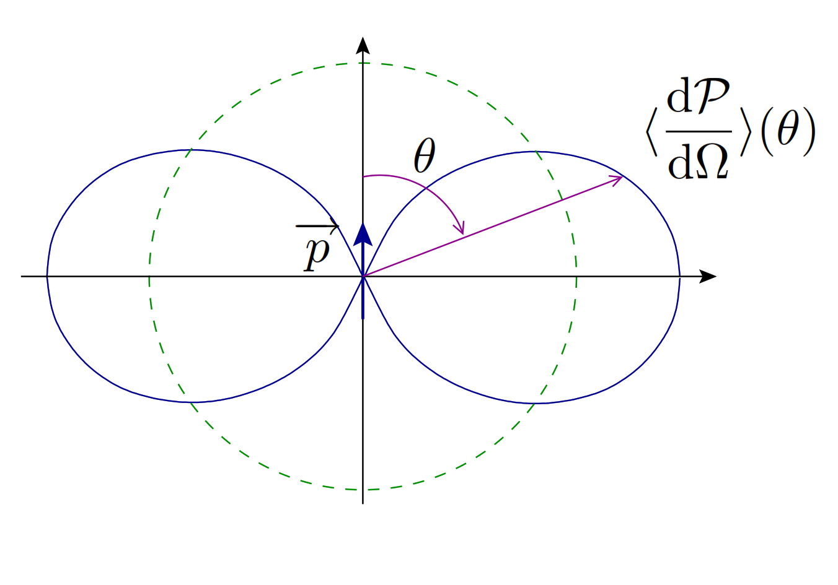

Indicatrice de rayonnement
$$R(θ,φ)$$

